Slide 1

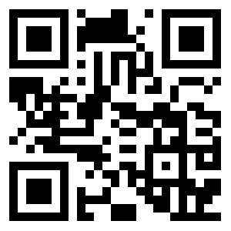
115學年度
四技二專甄選入學招生
報名系統操作說明會
115年 4 月

Slide 2
115 學年度重大變革事項
1.依招策會113年9月30日第1130000353號函，自本(115)學年度招生起，取得國際技能競賽、亞洲技能競賽(青年組)各職類優勝名次，其優待加分比率之調整，請詳閱本招生簡章第29頁表1「競賽優勝名次或證照等級及其優待加分標準表」。
2.【招生變革預告】：依招策會113年9月30日第1130000353號函，自116學年度招生起，取得全國技能競賽(含分區賽)各職類「青少年組」獲優勝名次，得參加四技二專甄選入學招生管道，優待加分比率以當學年度四技二專甄選入學招生簡章公告為準。
115學年度持續配合教育部推動之「資安學研人才培育計畫」，符合資安人才外加名額招生校系(組)、學程，在「一般組」於該校系(組)、學程名稱之後加註「資安人才」辦理招生，請詳閱招生簡章。
115學年度提供728名半導體、AI、機械領域系所擴充招生名額(含219名資安人才之招生名額)
，納入四技二專甄選入學相關科系之「一般組」一般生名額招生。

Slide 3


招生簡章修訂事項
依據國立臺北商業大學115年1月20日北商大教務字第1150160013號函及銘傳大學115年1月23日銘校教綜字第1150110082號函辦理，115學年度四技二專甄選入學甄選辦法修訂內容如下：
(1)國立臺北商業大學：
(2)銘傳大學：
校系科組 學程代碼 | 校系組學程名稱 | 招生群(類)別 | 公告第二階段甄試名單 及注意事項日期 | 甄試日期
114006 | 應用外語系(臺北校區) | 15外語群英語類 | 115年6月16日(二) | 115年6月17日(三)
114009 | 資訊管理系(臺北校區) | 04電機與電子群資電類 | 115年6月15日(一) | 115年6月18日(四)
114010 | 資訊管理系(臺北校區) (資安人才) | 21資管類
校系科組 學程代碼 | 校系組學程名稱 | 招生群(類)別 | 指定項目甄試說明
816014 | 觀光事業學系(桃園校區) | 16外語群日語類 | 有關學習歷程備審資料之評核項目及評定標準，請於本系網頁http://tourismdp.mcu.edu.tw/查詢。
依據教育部115年3月11日臺教技(一)字第1150025558號函核定，115學年度四技二專甄選入學招生，「修平科技大學」停止招生。

Slide 4
115學年度試務作業重要事項~作業流程
日期 | 作業事項 | 日期 | 作業事項
115.3.11-3.18 | 應屆畢業生具有EP考生識別資料上傳 | 115.5.20-5.22 | 第一階段集體報名考生查詢系統 (115學年度起新增)
115.4.10-4.15 | 學習歷程中央資料庫釋出資料(檔案)查看系統 考生查看檢視一~四學期中央資料庫EP檔案 (含修課紀錄、 課程學習及多元表現) | 115.6.1 | 第一階段篩選結果公告、查詢
115.4.16-4.29 | (應屆生)考生報名資格及身分審查 (非應屆生)考生報名資格及身分審查 | 115.6.5起 截止日各校自訂 | 第二階段報名(含繳費及學習歷程備審 資料上傳作業)及繳費 考生查看檢視中央資料庫EP檔案 (含一~五學期修課 紀錄、一~六學期課程學習及多元表現)
115.4.25-4.26 | 考生參加統一入學測驗 | 115.6.13-6.28 詳見招生學校甄選辦法 | 第二階段指定項目甄試
115.5.7-5.13 | 上傳應屆畢業生第六學期修課紀錄(PDF) | 各校自訂 詳見招生學校甄選辦法 | 甄選總成績公告與複查 正備取生名單公告與複查
115.5.14-5.18 | 應屆畢業生確認第六學期修課紀錄(PDF) | 115.7.8-7.10 | 正備取生登記就讀志願序
115.5.15-5.21 | (應屆生)第一階段集體報名及繳費 | 115.7.14 | 就讀志願序統一分發放榜
115.5.15-5.22 | (非應屆生)第一階段報名及繳費 | 115.7.16-7.20 | 分發錄取生依分發錄取學校所定時間 及方式辦理報到手續

Slide 5
在校修課紀錄成績疑義處理程序及注意事項
前４學期
考生於查看系統查看
學習歷程檔案
1~4學期修課紀錄、
課程學習成果、多元表現
倘有疑義向原就讀學校提出異議
查看系統開放時間：115.4.10(五)10:00 ~115.4.15(三)21:00
1. 經考生於115年4月16日中午12:00前之每日上班時間，向就讀學校提出疑義申請，就讀學校循程序於3日內查明後向EP中央資料庫申請更正。
2. EP中央資料庫於115.5.23~27將第1~5學期修課紀錄、第5~6學期的課程學習成果及多元表現傳予聯合會。
第５學期
正式版系統開放時間：115.6.5(五)10:00 ~各校所訂截止日21:00
考生於EP正式版查看
學習歷程檔案
1~5學期修課紀錄、
1~6學期課程學習成果、多元表現
倘有疑義向就讀學校提出異議
1. 考生於上傳期間，如發現第5學期修課紀錄、第5~6學期之課程學習成果及多元表現等檔案內容有疑義者，除應儘速向就讀學校反映外，仍應於申請校系科(組)、學程所訂繳交截止前完成學習歷程備審資料上傳及確認作業。
2. 就讀學校認有不可歸責於考生之事由，正式函文予聯合會及報名校系科(組)學程，並副知所屬教育主管機關。
第６學期
第六學期修課紀錄系統開放時間：115.5.14(四)10:00 ~115.5.18(一)17:00
1. 考生對於第6學期修課紀錄PDF檔若有疑義時，須於115.5.14~18向就讀學校提出異議。
2. 就讀學校接獲所屬學生反映後，應於115年5月19日17：00前，透過集體報名系統修正並重新上傳有疑義考生之修課紀錄(PDF檔) 。
就讀學校統一上傳
第6學期修課紀錄(PDF)

Slide 6

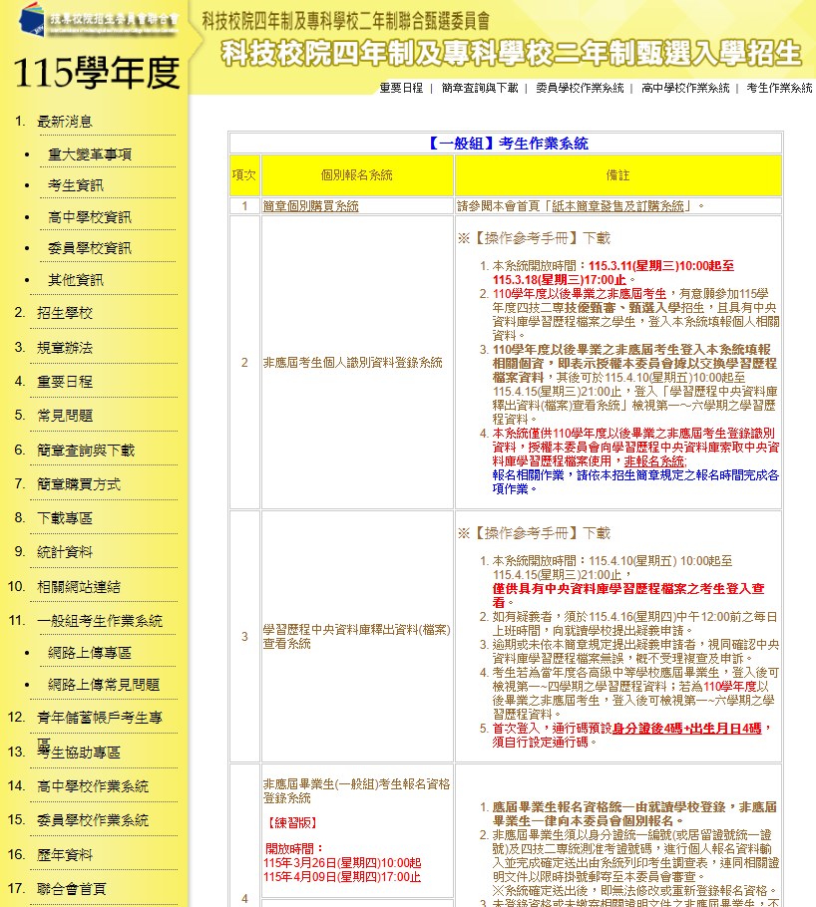
系統練習版開放時程
考生報名資格登錄系統【練習版】
115.3.26(四) 10:00起至
115.4.9(四) 17:00止
第一階段報名系統【練習版】
115.3.26(四) 10:00起至
115.5.8(五) 17:00止
第二階段報名系統 (含學習歷程備審資料上傳作業) 【練習版】
115.4.16(四) 10:00起至
115.5.31(日) 21:00止
登記就讀志願序系統【練習版】 115.6.11(四) 10:00起至
115.7.2(四) 17:00止

Slide 7
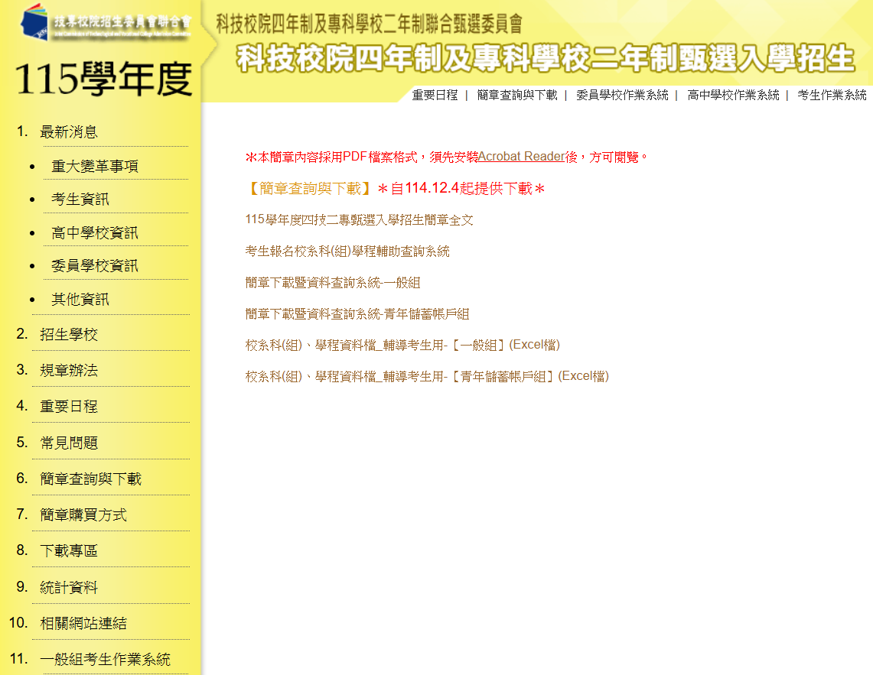
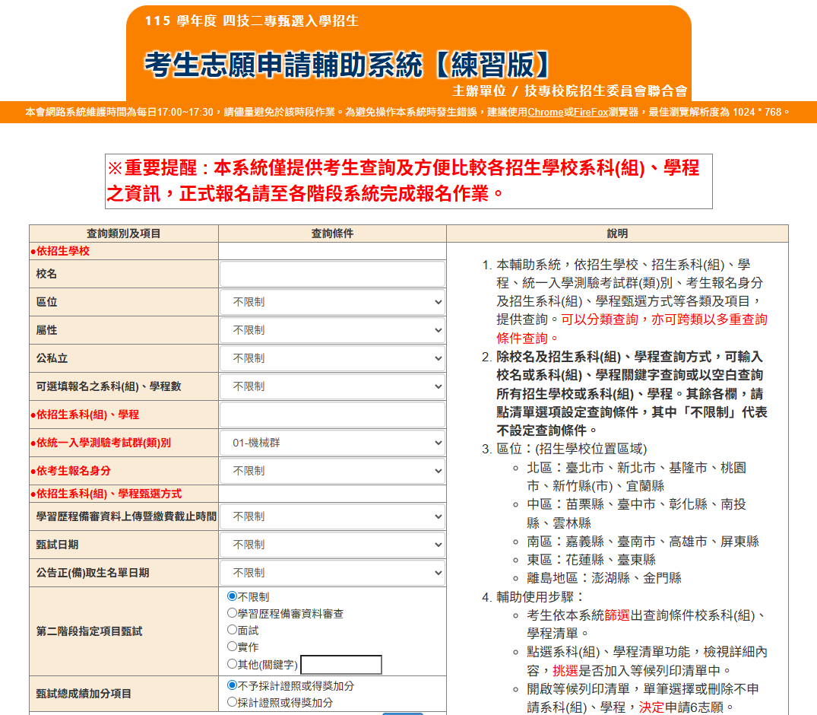
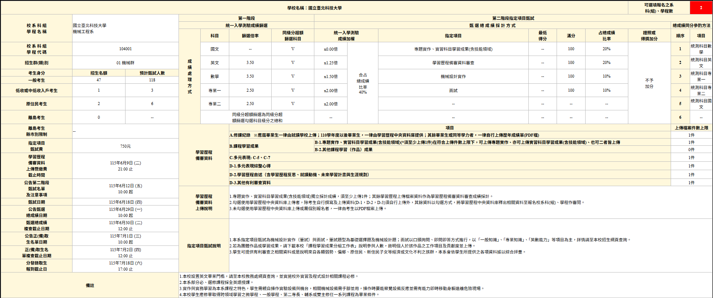
簡章分則查詢

Slide 8
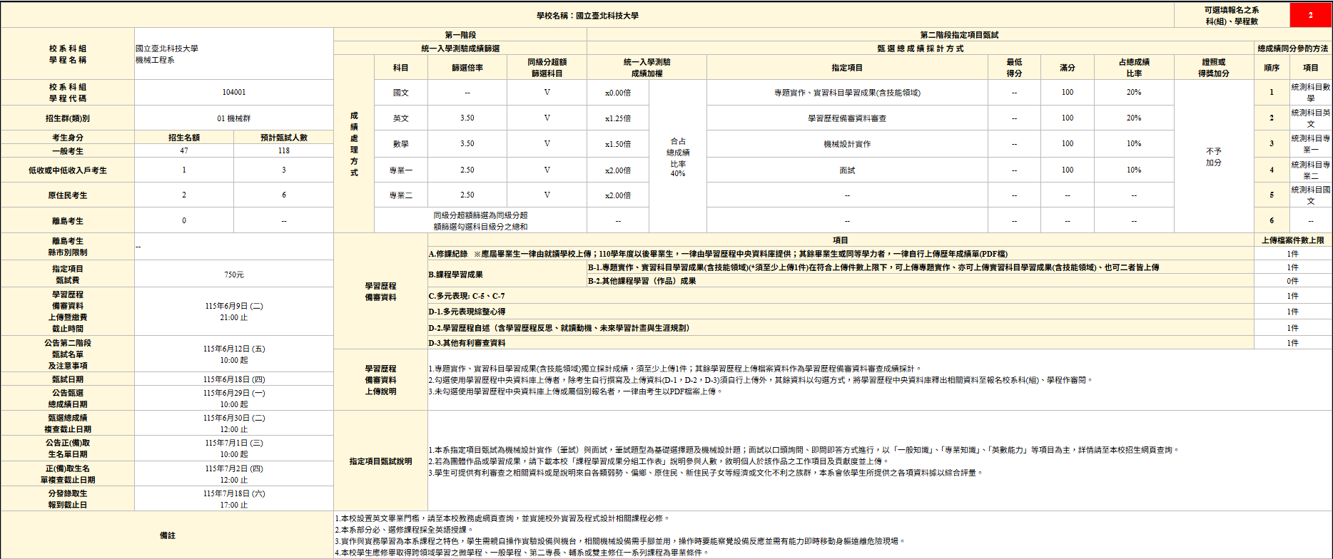
簡章下載暨資料查詢系統(一般組)-各校系科(組)、學程甄選辦法(樣張)
2
請參閱招生簡章P.17項目代碼對照表

Slide 9




「集體報名」系統操作說明
資格審查登錄-考生基本資料建置(學校端)
第一階段集體報名及繳費系統(學校端)
應屆畢業生第六學期修課紀錄查詢系統(考生端)
第二階段考生報名及學習歷程備審資料上傳狀態查詢系統(學校端)

Slide 10
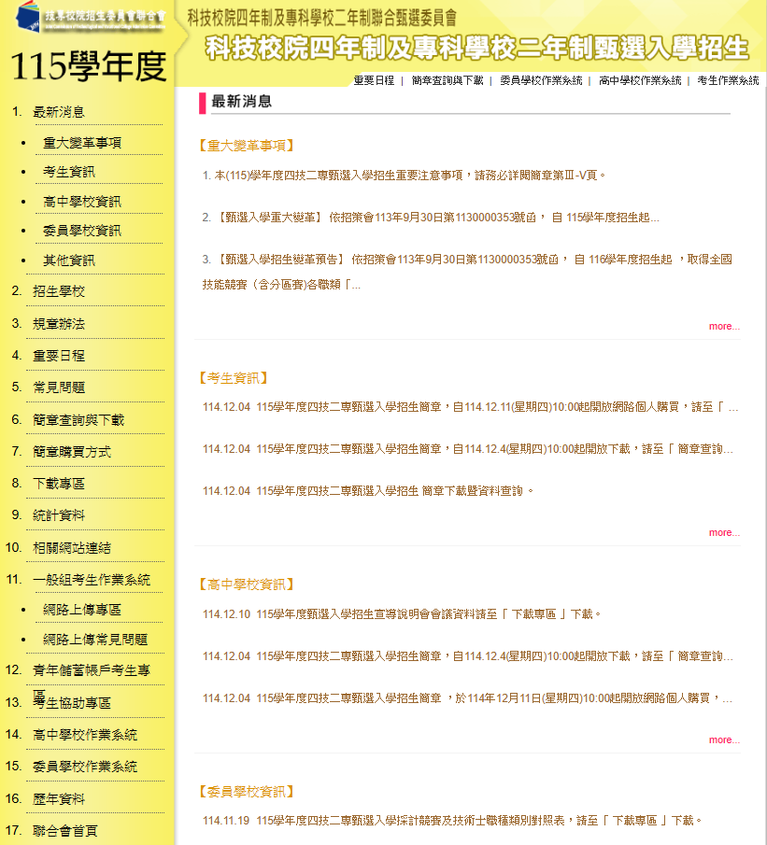

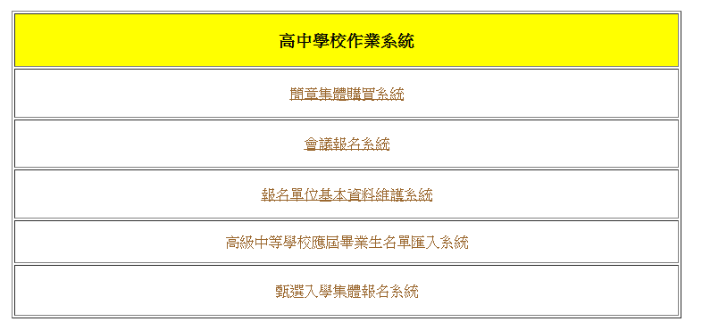

【集體報名】高中學校作業系統登入頁面
1. 建議使用Chrome瀏覽器的無痕視窗。
2. 承辦人員若有異動，請自行登入
「報名試務單位基本資料維護系統」進行維護承辦人員基本資料。

Slide 11
【集體報名】資格審查登錄-考生基本資料建置
資格審查資料登錄及繳件115/4/16(四)10:00 ~ 115/4/29(三)17:00
4
學制身分 (技高生、綜高生)
考生基本資料匯入
1
5
繳費註記：
低收入戶、中低收入戶
★是否具有中央資料庫學習歷程檔案
2
6
電話
報名身分 (一般生、原住民、 離島生)
3
7
地址
完成考生基本資料建置

Slide 12
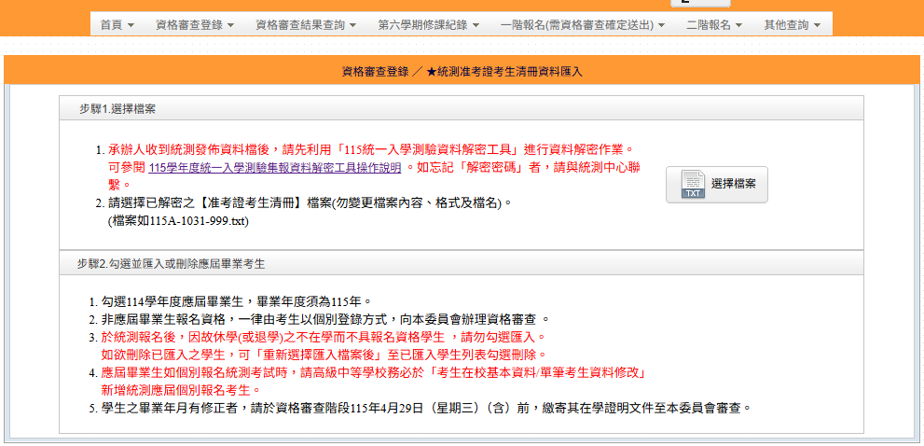

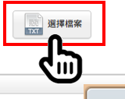




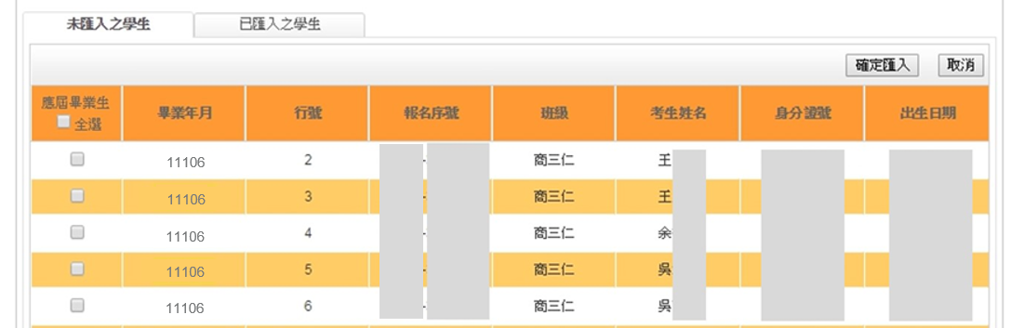
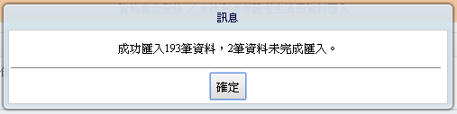
【集體報名】資格審查登錄-統測准考證考生清冊資料匯入
選擇統測中心提供報名學校之考生准考證清冊
(檔案如115A-1241-999.txt)
勾選後點選確定匯入
勾選欲匯入的應屆畢業生
※考生畢業年月查核
※注意統測報名後，因故休學(或退學)或轉學之學生，請勿勾選匯入
11506
11506
11506
11506
11506

Slide 13
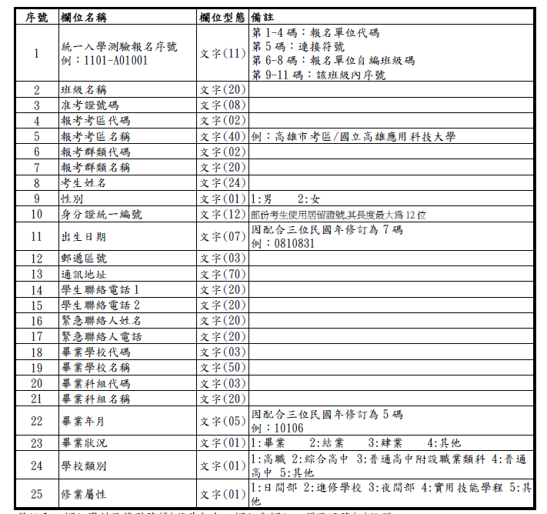
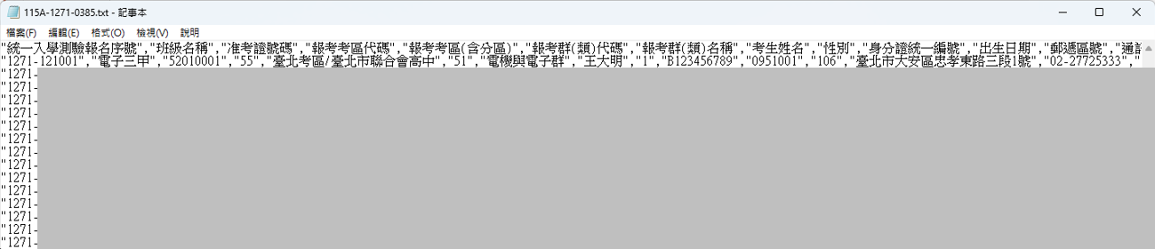
測驗中心提供【准考證考生清冊】欄位說明
技專校院入學測驗中心預定於
准考證寄發日、考試地點公告日及成績單寄發日以電子郵件寄送各集報學校經電子簽章之加密檔，各校承辦人收到檔案後，請利用「統一入學測驗資料解密工具」並輸入原設定之密碼，進行資料解密作業。
詳請參閱115學年度統一入學測驗集體報名資料下載操作說明
0960831
★檔名一定是含「A」之檔案
★准考證考生清冊匯入使用之學校代碼，需與統測集體報名代碼一致
11506
統測「准考證考生清冊」發布資料範例

Slide 14
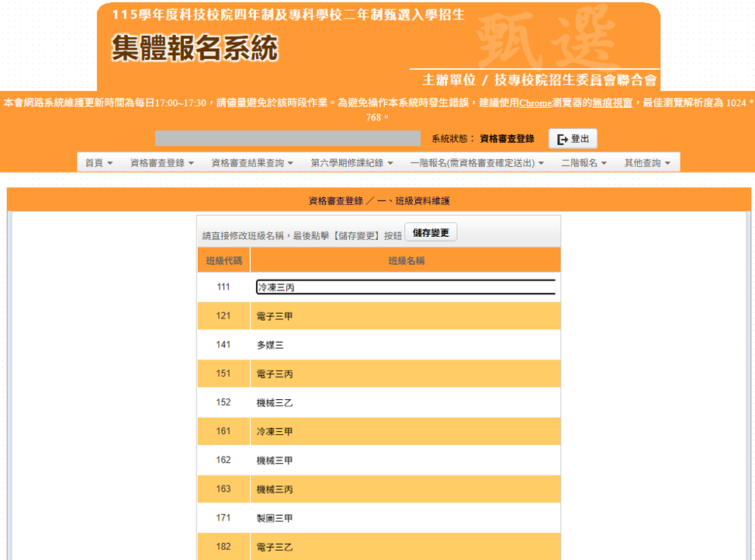
【集體報名】資格審查登錄-班級資料維護
點按班級名稱欄位後，
即可對名稱進行編輯

Slide 15
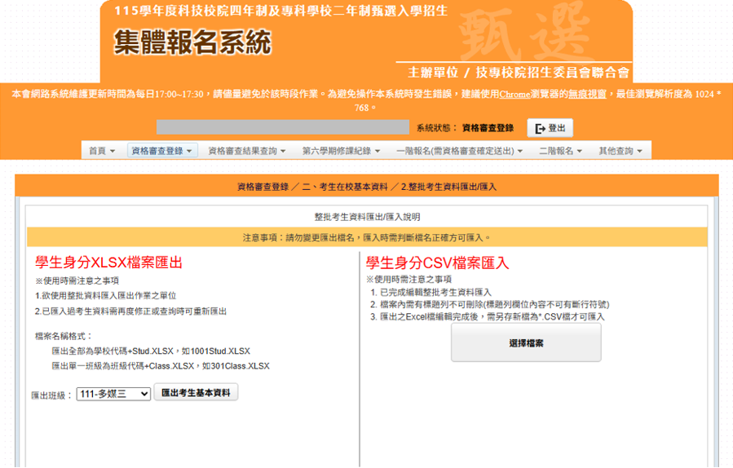
【集體報名】資格審查登錄-考生在校基本資料整批作業
1
2

Slide 16
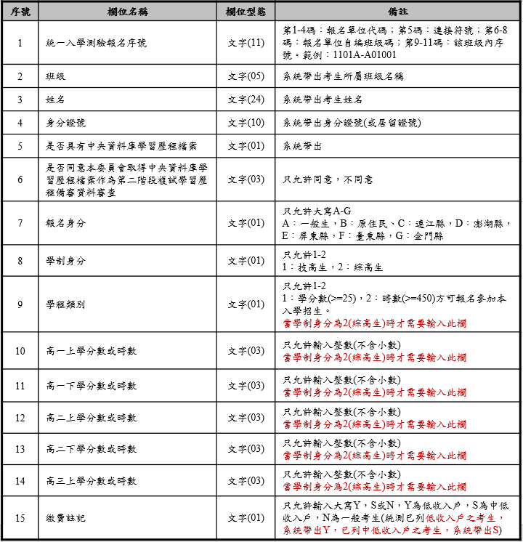
【集體報名】資格審查登錄-考生在校基本資料整批作業
學生在校基本資料CSV檔案匯入
無法更動
預設A（一般生）
或C~G（離島生）
-已由本會完成
審查自動帶入
考生如具原住民身分 請輸入B (原住民)
無法更動
有變更需求者，逕洽本委員會
6
7
預設空值，自行輸入
8
9
此６列，學制身分為
「２」綜高生才須輸入
10
11
12
系統帶出統測
繳費身分審查情形
13
14

Slide 17
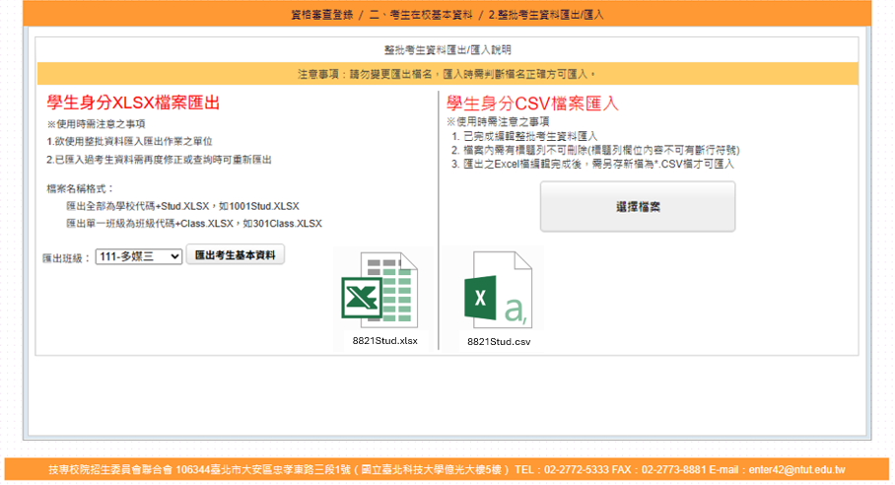
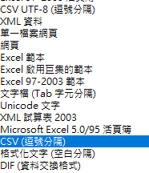
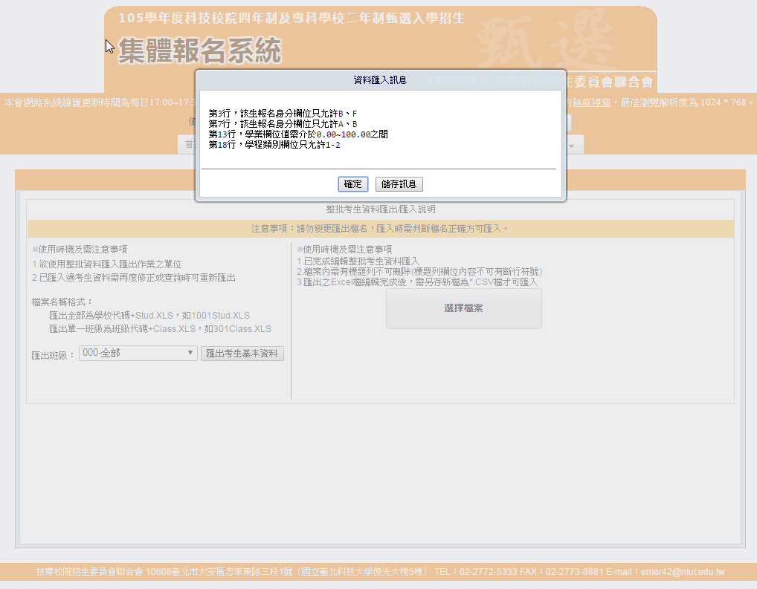
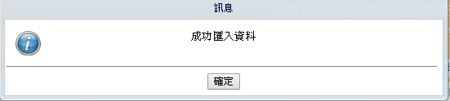
【集體報名】資格審查登錄-考生在校基本資料整批作業
CSV檔案圖示
將編輯完之考生資料匯入(CSV格式)
檔案名稱格式：
學校代碼+Stud.csv
班級代碼+Class.csv
檔案名稱格式：
匯出全部為學校代碼+Stud.XLSX
匯出單一班級為班級代碼+Class.XLSX
匯入錯誤訊息
匯入正確訊息

Slide 18
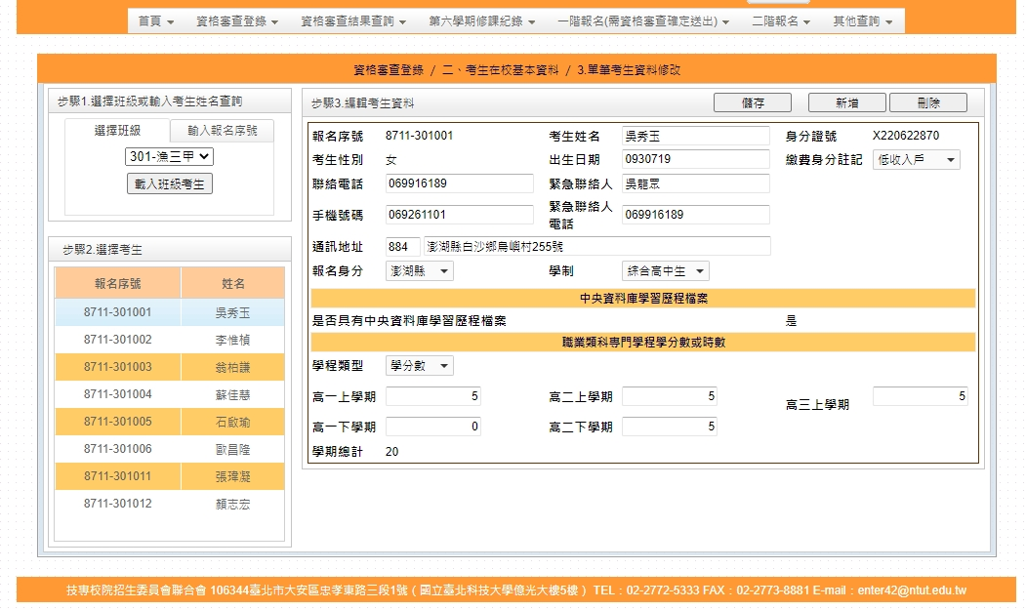

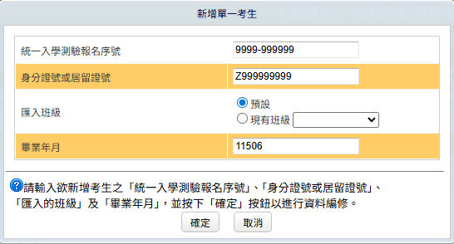

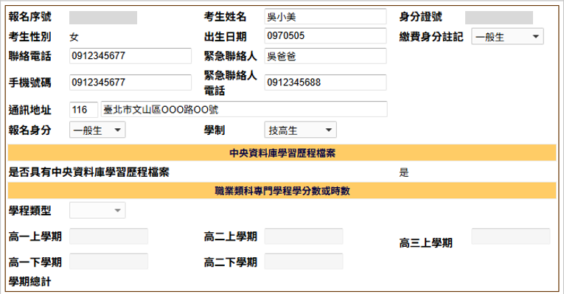
【集體報名】資格審查登錄-考生在校基本資料單筆編輯
編輯完成請按「儲存」按鈕
!!!請注意!!!
【個別新增考生】
1. 統測個報之應屆畢業生由各校新增。
2. 轉學生統一由轉入學校辦理。
中央資料庫學習歷程檔案有疑義作法：
於115年4月29日(含)前，向本會提出疑義申請
須變更考生身分證號作法：
於115年4月29日(含)前，將學生基本資料修正表(A0)及身分證影本傳真或郵寄本會

Slide 19
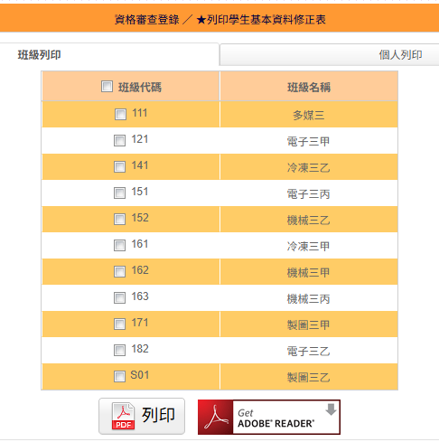
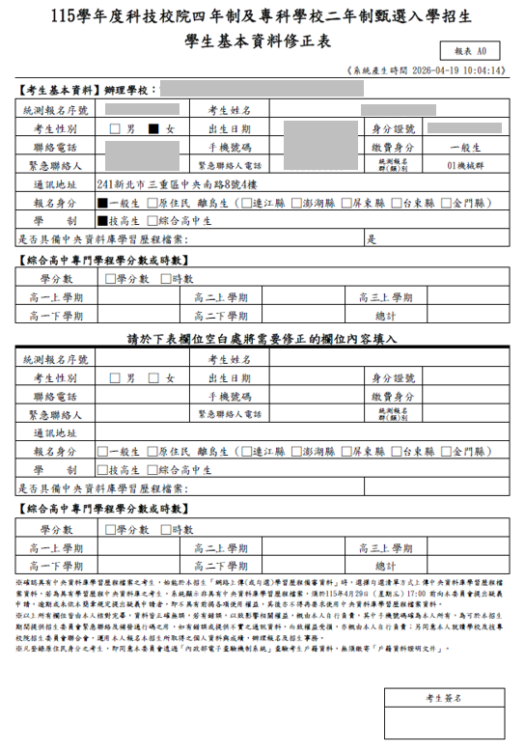
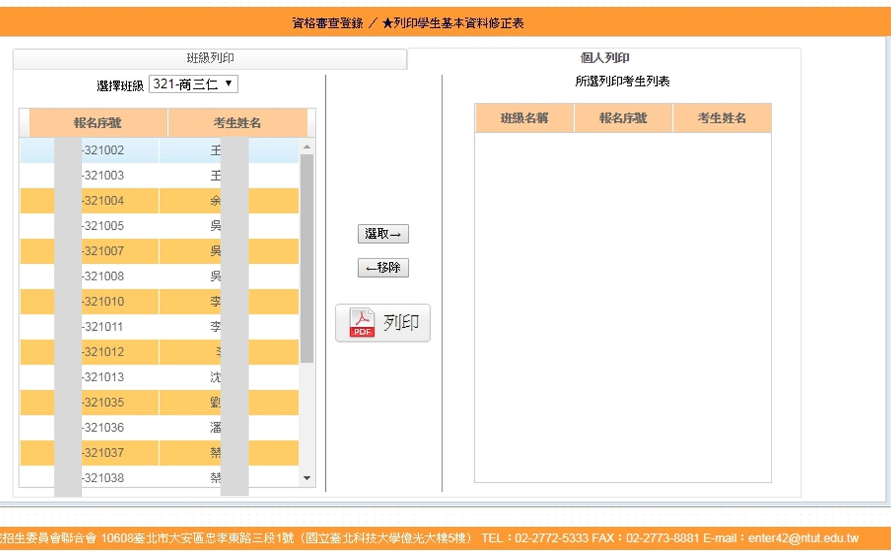

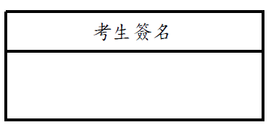

【集體報名】資格審查登錄-列印學生基本資料修正表(A0)
班級列印
學生基本資料修正表(A0)樣張
考生基本資料建置完成後，可採班級列印或個別列印學生基本資料修正表(A0)供考生核對。
2. 如考生有在下方修正欄位處填入欲修正內容，請完成系統修正後，重新印製核對表，交由考生重新核對確認簽名。
個人列印

Slide 20
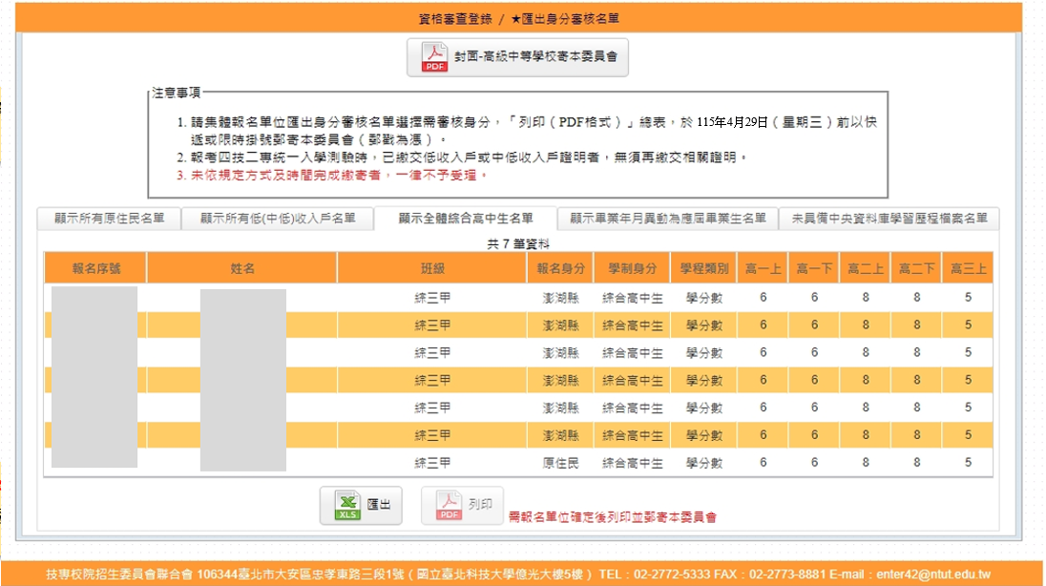
【集體報名】資格審查登錄-匯出身分審核名單
顯示所有原住民考生名單
顯示全體綜合高中生名單
顯示未具備中央資料庫學習歷程檔案名單
【系統】顯示所有低(中低)收入戶名單
【報表(下方XLSX檔匯出)】顯示低(中低)收入戶異動名單
系統顯示畢業年月異動為應屆畢業生名單
確定送出前，匯出Excel檔案，查驗需繳證明文件之考生名單是否正確
確定送出後，可列印名單
並請於115年4月29日前郵寄
至本委員會審查(郵戳為憑)

Slide 21
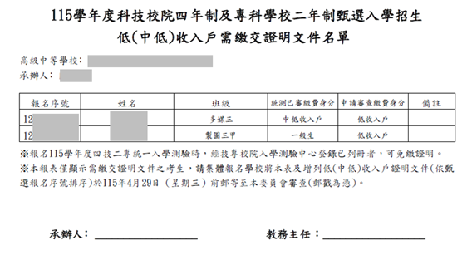
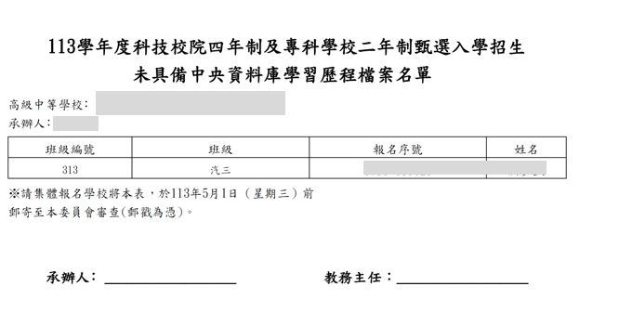
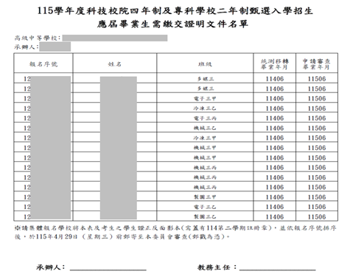


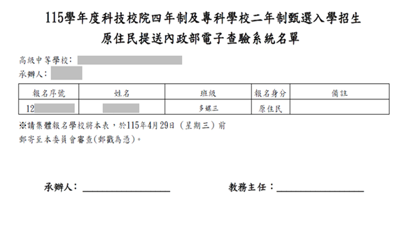
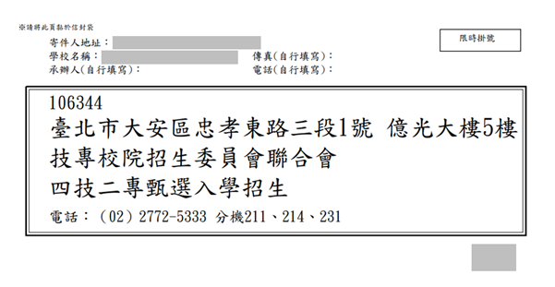
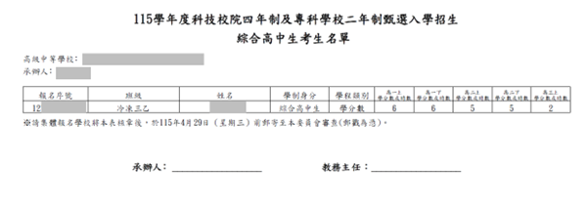
【集體報名】資格審查登錄-郵寄本委員會資料
統測後異動之低（中低）收入戶名冊+低（中低）收入戶證明文件
未具備
中央資料庫學習歷程檔案名單
畢業年月異動名冊
+學生證正反面影本或歷年成績單
皆無產生任何表單者，可免寄送
原住民名冊
信封封面
綜合高中生考生名冊

Slide 22
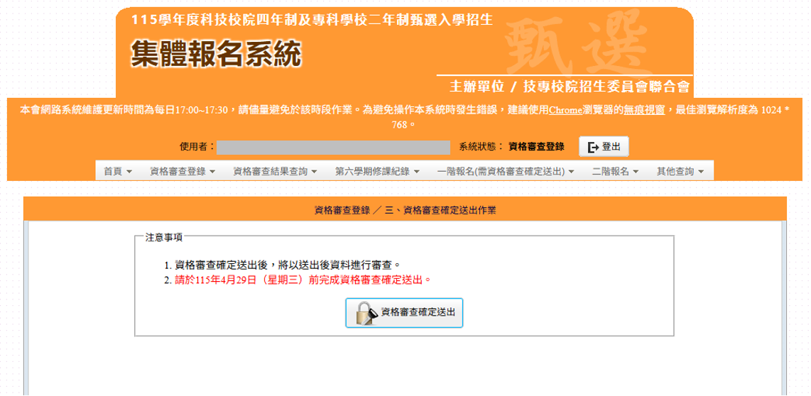
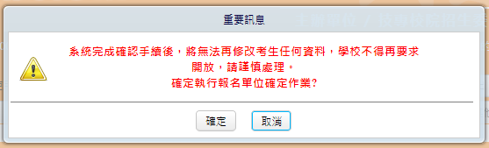



【集體報名】資格審查登錄-確定送出作業
再次提醒各高中職學校務必請考生確認並檢視基本資料是否正確，再進行「資格審查確定送出」作業，一旦確定送出，即不得修改，請謹慎處理。

Slide 23
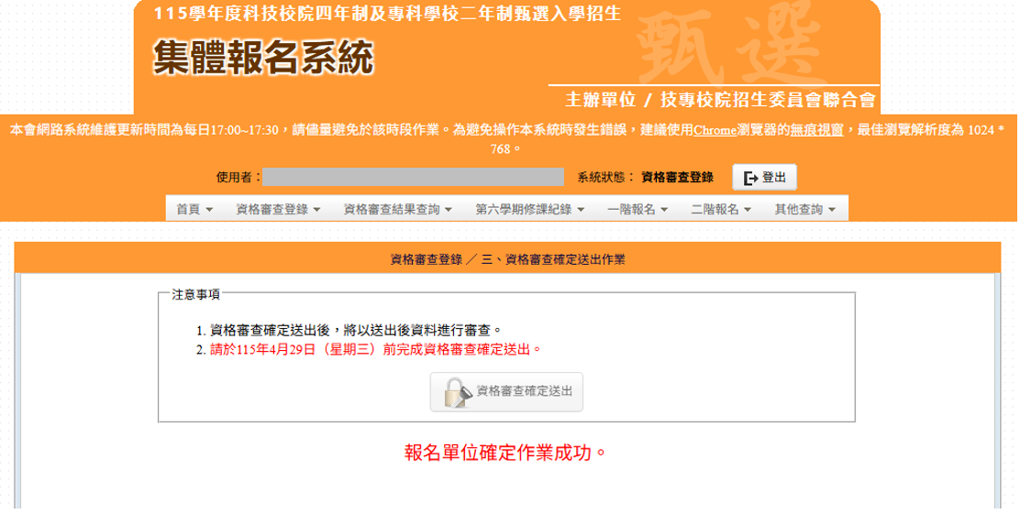
【集體報名】資格審查登錄-確定送出作業完成

Slide 24
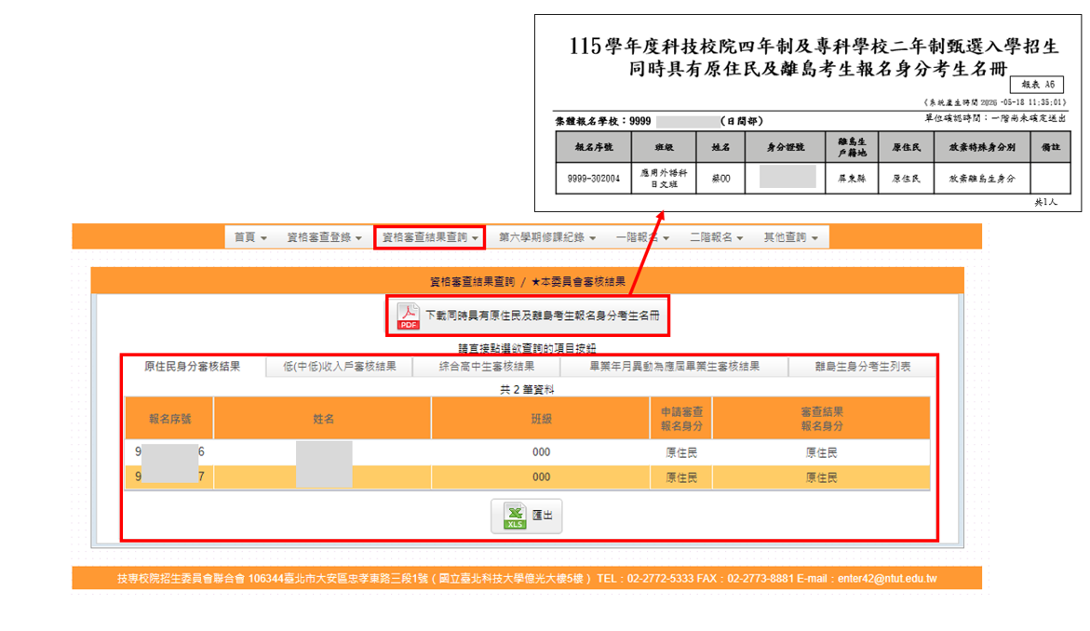
開放日期： 115/5/12(二)10:00起
【集體報名】資格審查結果查詢

Slide 25
「集體報名」系統操作說明
資格審查登錄-考生基本資料建置(學校端)
第一階段集體報名及繳費系統(學校端)
應屆畢業生第六學期修課紀錄查詢系統(考生端)
第二階段考生報名及學習歷程備審資料上傳狀態查詢系統(學校端)

Slide 26
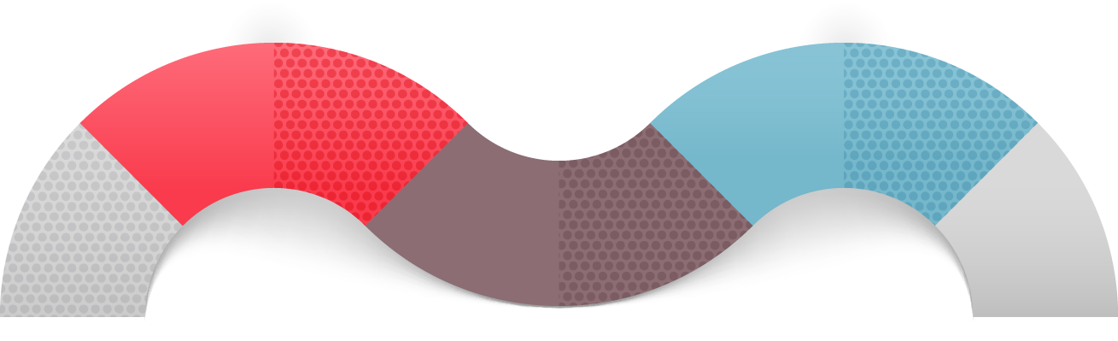
【集體報名】第一階段報名及繳費系統作業
第一階段學校集體報名及繳費時程
115/5/15(五)10:00~115/5/21(四)17:00
高級中等學校統一收齊報名費
並將報名費匯款至聯合會(繳費證明無須寄回)
115年5月21日(四)17:00前
考生向就讀學校報名
115年5月21日(四)17:00前
01
03
02
高級中等學校完成並確認考生報名資料(請以報表A2與考生確認報名資料)
115年5月21日(四)17:00前

Slide 27
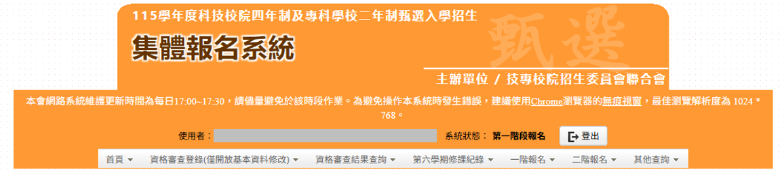

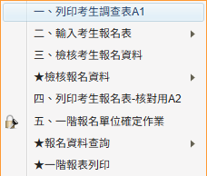
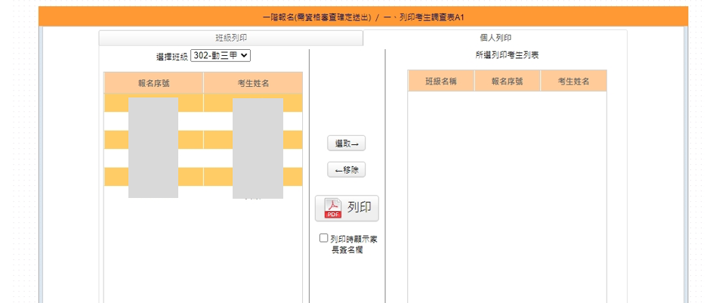
【集體報名】一階報名及繳費-列印第一階段考生調查表A1
依承辦作業需要，分班級或個人列印「考生調查表(A1)」
列印按鈕下方可勾選「列印時顯示家長簽名欄」

Slide 28
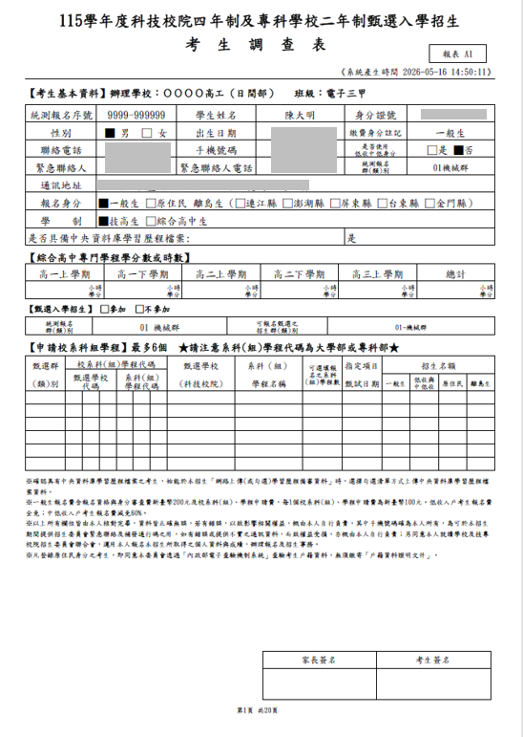

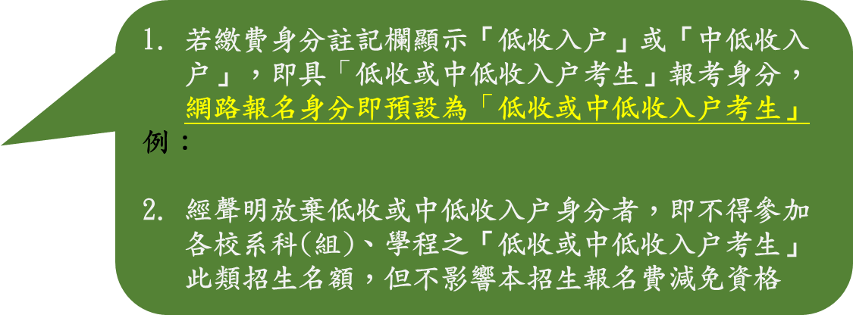
【集體報名】一階報名及繳費-列印第一階段考生調查表A1
若繳費身分註記欄顯示「低收入戶」或「中低收入戶」，即具$「$低收或中低收入戶考生」報考身分，網路報名身分即預設為$「$低收或中低收入戶考生」
例：
經聲明放棄低收或中低收入戶身分者，即不得參加各校系科(組)、學程之「低收或中低收入戶考生」此類招生名額，但不影響本招生報名費減免資格
是
請考生務必詳細確認基本資料是否有誤
考生是否具備中央資料庫學習歷程檔案
考生可至本委員會甄選入學網站依考生可報名甄選之招生群(類)別查詢學校代碼及相關資訊

Slide 29
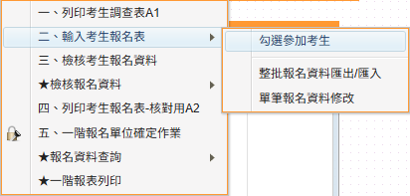
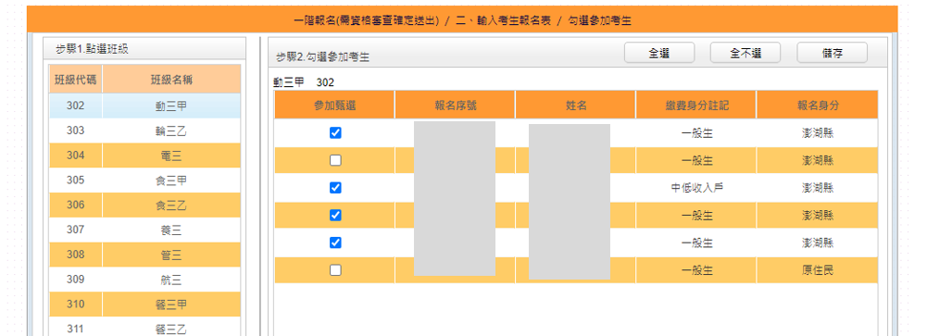


【集體報名】一階報名及繳費-輸入考生調查表(勾選參加)
勾選完畢後，
按「儲存」
依班級儲存
依據回收的考生調查表(A1)，確認考生是否報名甄選入學，勾選參加考生

Slide 30
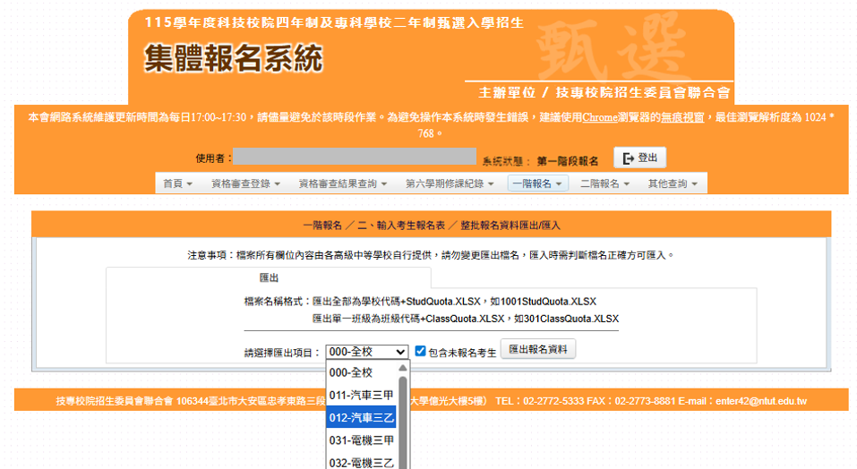
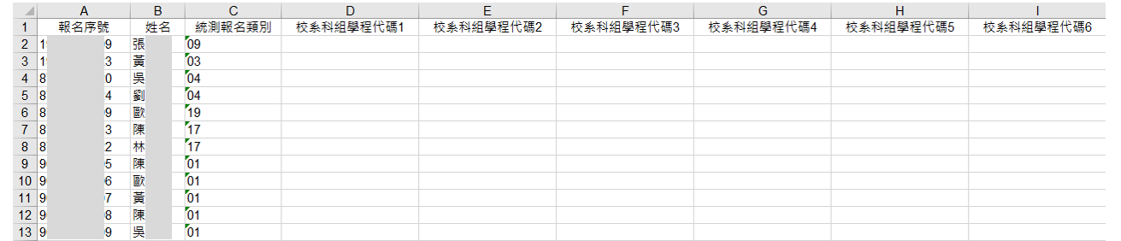
【集體報名】一階報名及繳費-輸入考生調查表報名資料整批作業(匯出)
匯出全校或班級資料.XLSX
可選擇全校或單一班級學生名單匯出
可勾選匯出包含未報名考生

Slide 31
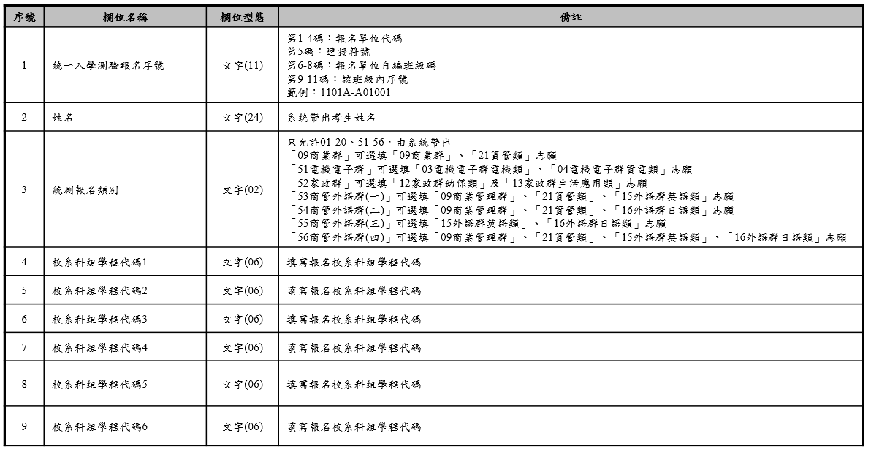
【甄選入學招生報名資料匯入】一階報名電子檔欄位說明

Slide 32





【集體報名】一階報名及繳費-輸入考生調查表報名資料整批作業(匯入)
資料正確
1.選擇要匯入檔案，格式為.CSV
2.保留匯入檔案第一列之標題列

Slide 33








【集體報名】一階報名及繳費-輸入考生調查表報名資料整批作業(匯入)
資料有誤或常見錯誤
狀況1：檔案名稱不正確
狀況2：
該校可選填校系組學程數
考生志願是否重複選填
招生類別是否符合
※只要有其中一位考生資料有誤，整批資料皆不會上傳成功
狀況3：
整批匯入/單筆編輯雖然輸入成功，但一般生(或原住民生)選填之志願僅提供「離島生」或「低收或中低收入戶考生」名額，在檢核報名資料時，會呈現有異常之考生

Slide 34


【集體報名】一階報名及繳費-輸入考生調查表(單筆報名資料修改)
經聲明放棄「低收或中低收入戶考生」身分者，即不得參加各校系科(組)、學程之「低收或中低收入戶考生」招生名額招生，但不影響參加本招生之報名費減免資格。
請於此欄位加入(或移除)貴校考生欲選填之校系科(組)學程代碼。

Slide 35




【集體報名】一階報名及繳費-檢核考生報名資料
資料正確
無異常班級資料
查無考生
選擇「三、檢核考生報名資料」、「★檢核報名資料」，皆無考生名單才屬資料正確無誤。
查無考生
查無考生

Slide 36


【集體報名】一階報名及繳費-檢核考生報名資料-單筆
資料有誤
錯誤地方會以顏色標示 請修正後再行儲存
此範例為申請身分與資格審查結果不同
此處會列出報名資料尚有問題之班級考生

Slide 37

【集體報名】一階報名及繳費-檢核考生報名資料-單筆
資料有誤
一般生
一般生
錯誤地方會以顏色標示及顯示文字說明，請修正後再行儲存此範例為因考生報名之校系科組學程無名額
107048 僅提供低收或中低收入戶名額
732018 僅提供離島生名額

Slide 38



【集體報名】一階報名及繳費-檢核報名資料(特殊身分審核)-整批
資料有誤
顯示報名身分與本委員會審核的結果身分不同

Slide 39

【集體報名】一階報名及繳費-檢核報名資料(特殊身分審核)-整批
資料有誤
考生報名校系科組學程無名額判斷邏輯
 | 一般生 | 原住民 | 連江縣 | 澎湖縣 | 屏東縣 | 台東縣 | 金門縣
一般生 | ○
原住民 | ○ | ○
連江縣 | ○ |  | ○
澎湖縣 | ○ |  |  | ○
屏東縣 | ○ |  |  |  | ○
台東縣 | ○ |  |  |  |  | ○
金門縣 | ○ |  |  |  |  |  | ○
*107048
*107048
顯示考生報名系科組學程無名額，代碼前註記「*」者請修正

Slide 40


【集體報名】一階報名及繳費-檢核報名資料(招生管道審核)
資料有誤
再次提醒，獲115學年度「科技校院繁星計畫聯合推薦甄選入學」錄取生，無論放棄與否，一律不得報名115學年度四技二專甄選入學招生管道。
獲「大學辦理特殊選才招生計畫」、「四技二專特殊選才入學」、 「四技二專技優保送入學」、「大學繁星推薦入學招生」或其他（大學）招生管道錄取並報到之考生，未於各該管道規定期限內聲明放棄入學資格、錄取資格或報到後放棄者，不得再報名本招生，本委員會將以各招生管道主辦單位函告本委員會之報到或入學名單辦理查核，經查覺者，取消其報名資格。

Slide 41





【集體報名】一階報名及繳費-列印考生報名表(A2)
1.請依據回收考生之「A1調查表」完成考生志願輸入後，可採班級列印或個別列印「考生報名表(A2)」供考生核對
2.如考生有在志願處 新增、刪除、修改時，建議請完成系統修正後，重新印製核對表，交由考生重新核對確認簽名
依承辦作業需要，分班級或個人列印「考生報名表」
建議可勾選「列印時顯示家長簽名欄」

Slide 42






【集體報名】一階報名及繳費-一階報名單位確認
因申請統一入學測驗成績複查而獲成績異動之考生，得於115.5.22 (五)17:00前向本會申請變更第一階段報名校系科(組)、學程
系統若有未完成資料，則無法進行單位確定送出，請承辦人員務必於「一階報名」、「三、檢核考生報名資料」檢核報名資料
確認未報名第一階段考生
名單是否有誤
最後完成報名確認，請仔細閱讀注意事項，一經確定送出，即無法再修改任何報名資料，也不予以退費。

Slide 43

【集體報名】一階報名及繳費-完成一階報名作業
已於2026.05.20 18:37 完成一階單位確定作業。

Slide 44




【集體報名】一階報名及繳費-報名資料查詢-學校報名人數
欄位名稱 | 欄位名稱
班級代碼 | 中低收入戶報名1志願人數
班級名稱 | 中低收入戶報名2志願人數
報名人數 | 中低收入戶報名3志願人數
一般生報名1志願人數 | 中低收入戶報名4志願人數
一般生報名2志願人數 | 中低收入戶報名5志願人數
一般生報名3志願人數 | 中低收入戶報名6志願人數
一般生報名4志願人數 | 中低收入戶人數
一般生報名5志願人數 | 低收入戶人數
一般生報名6志願人數 | 學校向學生實收報名費
一般生人數 | 學校留存之作業費
 | 繳交本委員會之報名費
顯示全校各班級之報名人數及費用計算

Slide 45

【集體報名】一階報名及繳費-報名資料查詢-考生報名系科
顯示學生報名相關資料
可依班級查詢
欄位名稱
報名序號
姓名
甄選群(類)別代碼1-6
校系科組學程代碼1-6
學校名稱1-6
系科組學程1-6
報名身分
繳費身分註記
是否使用低收中低收身分
報名費
可將查詢結果匯出Excel名單

Slide 46


【集體報名】一階報名及繳費-報表列印
寄回
寄回
寄回
發予考生
信封封面
考生使用本招生各系統查詢或登錄資料均須通行碼，
請務必通知考生領取，並囑妥善保存，切勿遺失或交付他人使用。

Slide 47



【集體報名】一階報名及繳費-繳費單列印
變革
重要作業說明：
第一階段報名費含報名資格與身分審查費新臺幣200元及校系科(組)、學程申請費，每1個校系科(組)、學程申請費為新臺幣100元
中低收入戶減免60%之報名費
低收入戶全免
作業費每名考生30元整
匯款總計=合計金額-作業費金額
報名費匯款(115/5/21 前)
繳費資訊
請於此下載繳費單
顯示繳費情形

Slide 48




【集體報名】一階報名及繳費-報表寄回本會
報表A3-1
報表A3-2
報表A11
變革
請於一階報名完成確定送出後，將表A3-1報名人次統計表、A3-2報名人數統計表及A11第一階段報名回覆表列印核章後，寄回本會留存備查

Slide 49
「集體報名」系統操作說明
資格審查登錄-考生基本資料建置(學校端)
第一階段集體報名及繳費系統(學校端)
應屆畢業生第六學期修課紀錄查詢系統(學校端、考生端)
第二階段考生報名及學習歷程備審資料上傳狀態查詢系統(學校端)

Slide 50

第六學期修課紀錄PDF檔
就讀學校上傳應屆畢業生「修課紀錄」
就讀學校於115年5月7日(四)10:00-115年5月13日(三)17:00前，完成應屆畢業生第六學期修課紀錄上傳。
修課紀錄或在校學業成績之評量方式，依「高級中等學校學生學習評量辦法」、「高級中等學校進修部學生學習評量辦法」及教育主管機關相關規定辦理
統一格式：第六學期各學科(含必修及選修)成績、第六學期學業總平均成績(不含補考成績），且須蓋有教務處章戳(或浮水印)
對象：報名115學年度四技二專統一入學測驗應屆畢業生
應屆畢業生查詢「修課紀錄」
115年5月14日(四)10:00起至115年5月18日(一)17:00止，至本委員會網站查詢所屬就讀學校上傳之「第六學期」修課紀錄(PDF檔)
請輔導考生務必依上述時間詳細核對成績證明之內容，如有問題應儘速向所屬就讀學校反映
考生未於查詢期間上網查詢或查詢之成績證明內容有誤而未及時反映，致影響個人第二階段甄試權益，考生應自行負責
就讀學校接獲所屬學生反映後，應於115年5月19日（星期二）17：00前，透過集體報名系統修正並重新上傳有疑義考生之修課紀錄(PDF檔)

Slide 51


【集體報名】第六學期修課紀錄上傳作業
115/5/7(四)10:00~115/5/13(三)17:00

Slide 52

【集體報名】第六學期修課紀錄上傳作業
對象：所屬報名115學年度四技二專統一入學測驗應屆畢業生
上傳檔案格式要求：
頁面大小：A4
檔案大小：每一檔案不超過5M
檔案解析度： 若使用影印機或掃瞄器掃瞄為PDF檔時，建議將格式設定為300dpi解晰度，以確保檔案之品質
PDF版本：Acrobat 6.X 以上
檔案不得設定保全及其他特殊功能，必須可被開啟及清晰可閱覽
作業流程：
第六學期修課紀錄須含第六學期各學科（含必修及選修）成績及第六學期學業成績總平均（不含補考成績），且須蓋有教務處章戳（或浮水印）
檔名為每名考生之身分證統一編號
以班級為單位，將同一班學生的第六學期修課紀錄置於班級資料夾內，資料夾檔名為班級代碼+Class(範例A01Class)
使用Zip壓縮軟體進行資料夾檔案壓縮(檔名先命名好再壓縮)
學校登入集體報名系統，上傳並進行學校確認作業

Slide 53








【集體報名】第六學期修課紀錄上傳作業
步驟 將同一班學生的第六學期修課紀錄（PDF檔）放在班級代碼名稱的資料夾
步驟
將此資料夾壓縮成zipped資料夾
步驟
上傳此zip資料夾至集體報名系統

Slide 54





【集體報名】第六學期修課紀錄上傳作業
NO | 身分證統一編號 | 情況說明
1 | A999999991 | 成功更新
2 | A999999992 | 模擬狀況B(該生不存在)
3 | A999999994 | 模擬狀況A(屬該班學生，未上傳第六學期修課紀錄

Slide 55


【集體報名】第六學期修課紀錄上傳作業-未上傳名單
未上傳第六學期修課紀錄名單
請注意!!!是否有未上傳之考生第六學期修課紀錄名單

Slide 56

【集體報名】第六學期修課紀錄注意事項
樣式請參閱國教署之規定(如下圖)
114
機械科

Slide 57

【集體報名】應屆畢業生第六學期修課紀錄檢視進度查詢【學校端】
集體報名系統可檢視各班每位考生第六學期修課紀錄檢視情形
考生確認無誤時，系統則顯示「正確無誤，已確認」
考生未進系統確認第六學期修課紀錄時，則顯示「未確認」
考生勾選非為第六學期修課紀錄時，系統則顯示「有疑義，待處理」 此時請學校端務必再次確認考生第六學期修課紀錄是否正確，考生第六學期修課紀錄有誤時，請至「單筆第六學期修課紀錄匯出/匯入」重新上傳正確第六學期修課紀錄後，再請考生重新登入系統，即可重新確認第六學期修課紀錄
請考生務必於115.5.18(一)17:00前完成第六學期修課紀錄確認作業

Slide 58

【集體報名】應屆畢業生第六學期修課紀錄疑義處理方法【學校端】
單筆第六學期修課紀錄匯出/匯入

Slide 59

應屆畢業生第六學期修課紀錄查詢系統【考生端】
115/5/14(四)10:00~115/5/18 (一)17:00
考生務必詳細核對第六學期修課紀錄之內容，
如有問題應儘速向所屬就讀學校反映。

Slide 60

應屆畢業生所屬學校已上傳第六學期修課紀錄之考生登入系統
應屆畢業生第六學期修課紀錄查詢系統(考生端)
↓下載（存檔）

Slide 61

應屆畢業生所屬學校未上傳第六學期修課紀錄之考生登入系統 （含非應屆畢業生或青儲組個別報名考生登入系統）
應屆畢業生第六學期修課紀錄查詢系統(考生端)

Slide 62
「集體報名」系統操作說明
資格審查登錄-考生基本資料建置(學校端)
第一階段集體報名及繳費系統(學校端)
應屆畢業生第六學期修課紀錄查詢系統(考生端)
第二階段考生報名及學習歷程備審資料上傳狀態查詢系統(學校端)

Slide 63

【集體報名】下載一階篩選通過名單
可下載通過第一階段篩選考生名單
項次 | 欄位名稱
1 | 統測報名序號
2 | 班級
3 | 身分證號
4 | 姓名
5 | 是否具備中央資料庫學習歷程檔案
6 | 系科組學程代碼
7 | 校名
8 | 系科組名稱
9 | 招生群類
10 | 報名身分
11 | 通過一階篩選
12 | 通過身分
13 | 繳費身分註記
14 | 不通過原因
15 | 指定項目應繳金額
16 | 備註

Slide 64

【集體報名】考生二階報名資料查詢系統-依班級排序

Slide 65

【集體報名】考生二階報名資料查詢系統-依科技校院排序

Slide 66


【集體報名】考生二階報名資料查詢系統-未完成二階報名考生名單
請注意!!!
第二階段報名包含「繳交二階甄試費用」及「學習歷程備審資料上傳」，考生如有其中一項未完成，即喪失二階甄試資格。

Slide 67



【集體報名】考生二階報名資料查詢系統-報表列印
報表A16-1「通過一階篩選」考生名條
(依甄選學校排序)
報表A16-2「通過一階篩選」考生名條
(依班級及統測序號排序)

Slide 68

【集體報名】其他查詢
各校得於下列時間下載或查詢所屬學生參加甄選入學資料(可下載excel檔）：
◎115/06/23(二)10:00起(依各校所訂時間)：甄選總成績查詢
◎115/06/25(四)10:00起(依各校所訂時間) ：正備取名單查詢
◎115/07/08(三)10:00起-07/10(五)17:00止：正(備)取生登記填就讀志願序
◎115/07/14(二)10:00起：就讀志願序統一分發放榜
◎115/07/20(一)12:00起：分發錄取生報到情形查詢

Slide 69
「考生」作業系統
資格審查登錄
第一階段個別報名及繳費系統
第二階段報名系統(含學習歷程備審資料上傳作業)
第二階段繳費查詢系統
正（備）取生就讀志願序登記系統

Slide 70
資格審查登錄
系統開放時間115/4/16(四)10:00~115/4/29(三)17:00
115.4.16(四)
至115.4.29(三)
115.4.29(三) 17:00前
115.4.29(三)前
至本委員會四技二專甄選入學官網，依組別身分完成基本資料登錄作業
完成基本資料登錄作業，並確定送出
將基本資料表及相關證明表件依簡章規定於115年4月29日前(郵戳為憑)
寄至本委員會審查

Slide 71



一、資格審查登錄-登入頁
一般組
青儲組
建議考生請勿使用手機或平板電腦登入使用本招生各系統，避免畫面資訊閱覽不完全，漏登資料而影響權益。

Slide 72


一、資格審查登錄-隱私權保護政策聲明

Slide 73

一、資格審查登錄-登錄報名資格
選擇持有之報名學歷(力)資格

Slide 74

一、資格審查登錄-填寫個人相關基本資料
請考生依序完整正確填寫下列欄位資料
請考生務必正確填寫，在招生期間可聯絡到的電話及可接收簡訊之行動電話與E-mail，以備緊急通知聯絡及發送簡訊之需
系統自動帶入統測報名時之繳費身分註記
考生可依115.4.29(三)資格審查作業截止前取得之證明申請審查
輸入資料後點選「填寫完成」將進入下一頁「預覽模式」
※此時並未完成確定送出

Slide 75

一、資格審查登錄-登錄資料確認
資料確認無誤時，請按「確定送出」，
尚有資料須修改時，請按「回上一頁修改」

Slide 76

一、資格審查登錄-報名資格表件下載列印
系統表件使用PDF開啟，
無PDF軟體考生可先下載安裝
考生留存
寄回
考生必須完成「確定送出」作業，才能列印申請表件
並於115年4月29日(含)前將相關審查資料寄出才算完成報名資格審查作業程序

Slide 77

一、資格審查登錄-收件狀態查詢
考生寄出相關報名資格表件後，
可登入系統查詢本委員會資格審查文件收件情形，提醒考生務必追蹤文件收件狀態。

Slide 78
二、第一階段個別報名及繳費系統-報名流程
上網選填校系科(組)、學程資料
115.5.15(五)10:00~115.5.22(五)17:00止)
一律以網路方式報名。
報名期間系統24小時開放
網路報名登錄之身分證統一編號及統一入學測驗准考證號碼，必須與115學年度統一入學測驗准考證的號碼相同。
報名最後1日【115年5月22日(五)】僅至17：00，為避免網路壅塞，請儘早上網報名，逾期概不受理。
報名資料確定送出
系統僅允許上網報名1次，經網路報名完成後，即不得上網更改或重新報名。
一經確認送出後，即不得再進行任何修改，系統才核計報名費，請務必審慎考慮。
報名繳費帳號查詢、繳費
115.5.15(五)10:00~115.5.22(五)24:00)
考生所繳之報名費須1次繳足欲報名校系(組)、學程數之金額，不得分次繳納，完成繳費後始完成報名手續，才可下載列印「完成甄選入學申請校系科(組)、學程確認單」。
完成個別報名手續!

Slide 79
二、第一階段個別報名及繳費系統-繳費說明
第一階段報名費
繳費 身分別 | 一般生 |  |  |  |  |  | 低收入戶生 |  |  |  |  |  | 中低收入戶生
說明 | 每申請 1 個校系科(組)、學程報名費為新臺幣100元，至多報名6個校系科(組)、學程 |  |  |  |  |  | 經統一入學測驗中心登錄列冊者：免附證明，即可辦理個別報名或集體報名。 未經統一入學測驗中心登錄列冊者： ★集體報名者：須依集體報名學校規定時間繳交證明文件影本，且經本委員會審查通過者。 ★個別報名者：於115年4月29日17:00前登錄完畢及繳交證明文件影本，且經本委員會審查通過者。
 |  |  |  |  |  |  | 免繳費 |  |  |  |  |  | 減免60%報名費；每報名 1 個系(組)、學程報名費為新臺幣120元，至多報名6個校系(組)、學程
報名校系科組學程數 | 1 個 | 2 個 | 3 個 | 4 個 | 5 個 | 6 個 | 1 個 | 2 個 | 3 個 | 4 個 | 5 個 | 6 個 | 1 個 | 2 個 | 3 個 | 4 個 | 5 個 | 6 個
報名費(含資格審查費200元) | 300元 | 400 元 | 500 元 | 600 元 | 700 元 | 800 元 | 免繳費 |  |  |  |  |  | 120 元 | 160 元 | 200 元 | 240 元 | 280 元 | 320 元
繳款帳號每人皆不同，考生切勿以他人之繳款帳號繳費或與他人合併繳費

Slide 80


二、第一階段個別報名及繳費系統-登入頁
一般組
青儲組
建議考生請勿使用手機或平板電腦登入使用本招生各系統，避免畫面資訊閱覽
不完全，漏登資料而影響權益。

Slide 81






二、第一階段個別報名及繳費系統-青年儲蓄帳戶組選擇報名身分
青年儲蓄帳戶組考生持有115學年度統測成績者，請先選擇報名組別之身分，一經確認
送出後將無法再更改，請考生務必審慎考慮。

Slide 82

二、第一階段個別報名及繳費系統-選擇可報名之甄選校系科(組)學程
特別提醒：統測跨群類考生，可跨填其它類別
確認考生姓名、身分證統一編號、統測准考證號、報名身分、統測報考類別是否為考生本人
經放棄使用「低收或中低收入戶考生」身分者，即不得參加各校系科(組)、學程之「低收或中低收入戶考生」之招生名額，但不影響本招生之報名費減免
選取校系科(組)、學程後按此加入
針對已選取校系科(組)、學程刪除

Slide 83





二、第一階段個別報名及繳費系統-選擇可報名之甄選校系科(組)學程
1. 「一般組」於可限選填該校之系科(組)、學程數，考生不能選填超過該校限選填之系科(組)、學程數。
1
系統檢核報名資料並提供錯誤或提示之訊息
2. 範例說明：
甲生為一般生，且不具有原住民或離島生身分，但選填之校系科(組)學程僅招收「原住民」或「離島生」之名額。
2
3.考生皆無選填校系科(組)、學程。
3
4
4.考生所選填之校系科(組)、學程超過6個。
5.考生所選填之校系科(組)、學程未滿6個。
5

Slide 84


二、第一階段個別報名及繳費系統-一階資料確定送出
請考生再仔細檢查報名資料
1
若選取之甄選校系科(組)學程資料確認無誤，請輸入身分證統一編號及統測准考證號碼後點選「確定送出(確定送出後即不得再更改)」按鈕
2
3

Slide 85



二、第一階段個別報名及繳費系統-下載繳款帳號(不具低收入戶身分考生)
繳費方式有下列3種，請考生自行擇一方式辦理：
方式一：持具轉帳功能金融卡(不限本人)至金融機構自動櫃員機(ATM)或網路ATM(每日24小時)轉帳繳款(手續費自付)
方式二：至臺灣銀行臨櫃繳款 (手續費新臺幣10元)
方式三：至各金融機構櫃檯辦理跨行匯款(手續費新臺幣30~100元，依各金融機構規定)
可下載臺灣銀行繳款單，或依照其他繳費方法完成繳費
完成繳費兩小時後，請重新登入系統確認繳費成功並下載報名確認單與通行碼
若系統仍停留在本頁面，表示繳費尚未成功，請儘速處理，以免延誤報名。

Slide 86





二、第一階段個別報名及繳費系統-列印表件
1
2
3
完成甄選入學申請校系科(組)學程確認單-此確認單無須繳回，請自行留存
通行碼-本通行碼限考生本人使用，後續各階段作業系統均需使用；請務必妥善保管
推薦函寄件封面-僅「青年儲蓄帳戶組」需列印，後續併同推薦函由推薦人寄至各甄選學校

Slide 87
三、第二階段報名系統(含學習歷程備審資料上傳作業)
系統開放時間115/6/5(五)10:00~115/6/12(五)21:00
第二階段報名「學習歷程備審資料上傳(或勾選)」及「繳費查詢」分為兩系統操作(不分先後順序)
學習歷程備審資料上傳系統開放時間：自115年6月5日(五)起，每日8:00至21:00止(首日為10:00起至21:00止)，系統於每日21:00準時關閉，截止時間，依各甄選學校所訂時間辦理。
第二階段學習歷程備審資料所需審查資料一概以網路上傳方式繳交
上傳資料一經確定送出後，一律不得以任何理由要求修改，請務必審慎檢視上傳的資料後再進行確認。
若未依規定完成網路上傳資格審查資料及學習歷程備審資料，而致無法報名參加第二階段複試或 第二階段複試項目之學習歷程備審資料成績零分者，不予錄取。
證照或得獎加分
證明
第二階段指定項目甄試費繳費
01
03
PPT模板：www.1ppt.com/moban/ PPT素材：www.1ppt.com/sucai/
PPT背景：www.1ppt.com/beijing/ PPT图表：www.1ppt.com/tubiao/
PPT下载：www.1ppt.com/xiazai/ PPT教程： www.1ppt.com/powerpoint/
资料下载：www.1ppt.com/ziliao/ 范文下载：www.1ppt.com/fanwen/
试卷下载：www.1ppt.com/shiti/ 教案下载：www.1ppt.com/jiaoan/
PPT论坛：www.1ppt.cn PPT课件：www.1ppt.com/kejian/
语文课件：www.1ppt.com/kejian/yuwen/ 数学课件：www.1ppt.com/kejian/shuxue/
英语课件：www.1ppt.com/kejian/yingyu/ 美术课件：www.1ppt.com/kejian/meishu/
科学课件：www.1ppt.com/kejian/kexue/ 物理课件：www.1ppt.com/kejian/wuli/
化学课件：www.1ppt.com/kejian/huaxue/ 生物课件：www.1ppt.com/kejian/shengwu/
地理课件：www.1ppt.com/kejian/dili/ 历史课件：www.1ppt.com/kejian/lishi/
可檢視1至5學期修課紀錄
02
學習歷程備審資料上傳或勾選
04

Slide 88
三、第二階段報名系統(含學習歷程備審資料上傳作業)-EP上傳模式及繳交內容
考生使用模式身分別 |  |  |  | 115學年度參加升學之應屆畢業生 |  | 非應屆生或 其他同等學力生(3)
 |  |  |  | 選擇使用EP資料(1) | 選擇不使用EP資料(2)
A.修課紀錄 |  | 1-5學期 |  | EP |  | 考生上傳1個PDF檔(4MB)
 |  | 第6學期 |  | 由高級中等學校上傳 第6學期成績證明（PDF檔）
B.課程學習成果 |  |  | B-1 | EP (3+3件，依校系科組學程所訂件數上限) | 考生上傳1個PDF檔 (容量依校系科組學程所訂之件數上限) | 考生上傳1個PDF檔 (容量依校系規定之件數上限)
 |  |  | B-2
C.多元表現 |  |  |  | EP (10件，依校系科組學程所訂件數上限) | 考生上傳1個PDF檔 (容量依校系科組學程所訂之件數上限) | 考生上傳1個PDF檔 (容量依校系規定之件數上限)
D. | D-1多元表現綜整心得 |  |  | 考生上傳1個PDF檔 (4MB)
 | D-2學習歷程自述 |  |  | 考生上傳1個PDF檔 (4MB)
 | D-3其他有利審查資料 |  |  | 考生上傳1個PDF檔 (4MB)
證照或得獎加分 |  |  |  | 考生上傳1個PDF檔 (4MB)
EP修課紀錄檔案 (學校上傳)
EP項目檔案
EP項目檔案
全體考生作業一致
使用EP及未使用EP之全體考生，皆依據報名校系所採計之「件數」為上限。
每一件文件檔案容量上限皆為4 MB，惟未使用EP考生無法上傳影音檔案。
B-1專題實作、實習科目學習成果(含技能領域) (*須至少上傳1件)；B-2其他課程學習(作品)成果

Slide 89




三、第二階段報名系統(含學習歷程備審資料上傳作業)-登入頁
一般組
青儲組
建議考生請勿使用手機或平板電腦登入使用本招生各系統，避免畫面資訊閱覽
不完全，漏登資料而影響權益。

Slide 90


三、第二階段報名系統(含學習歷程備審資料上傳作業)-繼續使用本系統
1.通行碼僅能修改1次
2.依系統導引完成確認後，才可進行下一步驟操作
3.確認修改通行碼後，考生務必列印或儲存通行碼
2
3
1
已於「第二階段繳費暨查詢系統」修改過通行碼者，將跳過此畫面

Slide 91


三、第二階段報名系統(含學習歷程備審資料上傳作業)-繼續使用本系統
確認考生資料
若資料有誤，請點選右上角的修改資料，並點選儲存
確認資料皆正確無誤後，請勾選確認資料無誤，並點選下一步

Slide 92


三、第二階段報名系統(含學習歷程備審資料上傳作業)-閱讀隱私權保護政策聲明

Slide 93

三、第二階段報名系統(含學習歷程備審資料上傳作業)-閱讀注意事項
重點提醒
1 | 上傳模式一經確定送出，不得再更改。
2 | 專題實作、實習科目學習成果(含技能領域)獨立採計成績，須至少上傳1件，若未具有此項學習歷程檔案之考生，請改選「自行上傳PDF檔案模式」
3 | 網路上傳學習歷程備審資料於「確認」前皆可重複勾選或上傳，考生須於第二階段「學習歷程備審資料上傳暨繳費截止時間」前完成網路上傳學習歷程備審資料「確認」作業，完成確認後，學習歷程備審資料上傳系統即產生「學習歷程備審資料上傳確認表」，考生應自行存檔，嗣後考生對學習歷程備審資料上傳相關事項提出疑義申請時，應檢附「學習歷程備審資料上傳確認表」，未檢附者一律不予受理。
4 | 上傳學習歷程備審資料一經確認後，即不得以任何理由要求修改，請考生務必審慎檢視上傳之資料後再行確認。
5 | 第二階段報名包含指定項目甄試繳費，請至「第二階段繳費及查詢系統」下載繳費單。

Slide 94

三、第二階段報名系統(含學習歷程備審資料上傳作業)-學習歷程備審資料繳交項目查詢
1+2
步驟
4
步驟
3
步驟

Slide 95

三、第二階段報名系統(含備審資料上傳作業)-上傳(或勾選)學習歷程備審資料
步驟1-1：選擇欲進行上傳(或勾選)的校系科(組)、學程，點擊「點我上傳」
步驟1-1檢視基本資料
步驟1-1確認一階篩選通過後之校系科(組)、學程
是否正確

Slide 96








三、第二階段報名系統(含備審資料上傳作業)-上傳(或勾選)學習歷程備審資料
步驟1-2確認目前操作之校系科(組)、學程
具有中央資料庫學習歷程檔案考生
步驟1-2： 確認目前正上傳(或勾選)之校系科(組)、學程
步驟1-3： 具有中央資料庫學習歷程檔案之考生，於每個校系科(組)、學程上傳前，請先查看檔案後，再選擇 「勾選中央資料庫學習歷程檔案」或「自行上傳PDF檔案」 輸入通行碼後確認送出後，即不得更改。
未具有中央資料庫學習歷程檔案考生
僅需確認步驟1-2目前正上傳之校系科(組)、學程。(如下圖)
未具有B-1專題實作、實習科目學習成果(含技能領域)此項檔案之考生
步驟1-2 請先檢視學習歷程檔案後，
審慎考慮再選擇上傳模式
步驟1-3
輸入通行碼確認送出後，即不得更改，請考生審慎考慮

Slide 97



三、第二階段報名系統(含備審資料上傳作業)-檢視/上傳修課紀錄或在校學業成績證明
步驟2-1所有應屆畢業生之修課紀錄皆由就讀學校上傳，無須自行上傳，預覽後可點選確定關閉視窗
預覽無誤後，即可點選確定關閉視窗

Slide 98

三、第二階段報名系統(含備審資料上傳作業)-檢視/上傳修課紀錄或在校學業成績證明
2026/06/10 19:41:46
115

Slide 99

三、第二階段報名系統(含備審資料上傳作業)-上傳(或勾選)學習歷程備審資料
使用中央資料庫學習歷程檔案之考生
步驟3-1～3-3：
依校系科(組)、學程學習歷程備審資料要求，於
「B-1.專題實作、實習科目學習成果(含技能領域)」
「B-2.其他課程學習(作品)成果」、「C.多元表現」
對應欄位勾選欲上傳之項目，勾選項目後，於三個欄位逐項點選「儲存」。
※「C.多元表現」代碼對照表，請參採簡章第17頁。
步驟3-4～3-6：
「D-1.多元表現綜整心得」
「D-2.學習歷程自述(含學習歷程反思、就讀動機、未來學習計畫與生涯規劃)」
「D-3.其它有利審查資料」，由考生自行撰寫及上傳
每一項目僅能上傳1個PDF檔案(不得上傳影音檔)，檔案容量以4MB為限
考生須分項上傳檔案資料至對應欄位
「D.考生自行撰寫及上傳」上傳成功後，該上傳項目呈現之檔案大小、最後上傳時間，
考生可就該上傳項目進行內容檢視，才可以送出

Slide 100


三、第二階段報名系統(含備審資料上傳作業)-上傳(或勾選)學習歷程備審資料
B-1.專題實作、實習科目學習成果(含技能領域)
為必繳(上傳)項目，考生若無此項學習歷程檔案者，上傳方式系統將請考生改選僅能以「自行上傳PDF檔案」模式上傳

Slide 101

三、第二階段報名系統(含備審資料上傳作業)-上傳(或勾選)學習歷程備審資料

Slide 102

三、第二階段報名系統(含備審資料上傳作業)-上傳(或勾選)學習歷程備審資料
9

Slide 103
三、第二階段報名系統(含備審資料上傳作業)-上傳(或勾選)學習歷程備審資料
範例說明：
項 目 |  | 上傳檔案 件數上限 | 未使用學習歷程中央資料庫之考生檔案容量上限
B.課程學習成果 | B-1專題實作、實習科目學習成果(含技能領域) | 1件 | 4MB
 | B-2其他課程學習(作品)成果 | 2件 | 8MB
C.多元表現 |  | 4件 | 16MB
某校系科(組)、學程要求「B.課程學習成果」為
「B-1.專題實作、實習科目實習成果(含技能領域)」，件數上限為 1 件
「B-2.其他課程學習(作品)成果」，件數上限為 2 件
「C.多元表現」，件數上限為 4 件
使用中央資料庫學習歷程檔案之考生可於學習歷程資料庫對應項目下
至多分別勾選 1 件、 2 件或 4 件檔案
未使用中央資料庫學習歷程檔案之考生，可自行於「B.課程學習成果」之
「B-1.專題實作、實習科目實習成果(含技能領域)」欄位上傳 1 個檔案容量最大至4MB之PDF檔案
「B-2.其他課程學習(作品)成果」欄位上傳 1 個檔案容量最大至8MB之PDF檔案
「C.多元表現」欄位上傳 1 個檔案容量至16MB之PDF檔案

Slide 104

三、第二階段報名系統(含備審資料上傳作業)-上傳(或勾選)學習歷程備審資料

Slide 105

三、第二階段報名系統(含備審資料上傳作業)-上傳(或勾選)學習歷程備審資料
2026/06/08 19:45:46
2026/06/08 19:47:46
2026/06/08 19:49:46

Slide 106

三、第二階段報名系統(含備審資料上傳作業)-上傳(或勾選)學習歷程備審資料
2026/06/08 19:45:46
115
2026/06/08 19:48:35

Slide 107

三、第二階段報名系統(含備審資料上傳作業)-上傳(或勾選)學習歷程備審資料
步驟3 全體考生作業一致 – D考生自行撰寫及上傳
步驟3-4點選「選擇檔案」

Slide 108


三、第二階段報名系統(含備審資料上傳作業)-上傳(或勾選)學習歷程備審資料
2026/06/08 20:07:46
115
2026/06/08 20:08:46
2026/06/08 20:10:46

Slide 109





三、第二階段報名系統(含學習歷程備審資料上傳作業)-上傳證照或得獎加分證明
※步驟4：上傳證照或得獎加分證明重點提醒
步驟4-1：選擇「競賽、證照名稱」、「職(種)類別名稱」、「競賽優勝名次或證照等級」
步驟4-2：點選「上傳檔案」
※上傳檔案需符合檔案規格(PDF檔)，且以1頁、容量4 MB為限
步驟4-3：完成上傳後，點選「檢視」再次確認
※請注意：持有採計「證照或得獎加分」證明之考生，須於「證照或得獎加分」欄位
上傳使具有證照或得獎加分審查資格，如將該證明傳於其他欄位，將不予總成績加分
若所持有的證照或獲獎證明之名稱、職種及優勝名次或等級，於點選步驟4無可對應時，表示不符合報名甄選群(類)別加分優待採認之技藝技能競賽優勝或技術士證，請參閱本簡章所訂「甄選群(類)別及技藝技競賽優勝及技術士職(種)類別對照表」
未採計證照得獎加分之校系科(組)、學程，此上傳項目即顯示「不予加分，免上傳」， 請參閱「各校系科(組)、學程甄選辦法」之「證照或得獎加分」欄位
招生簡章第29-30頁(表1、2、3)
招生簡章第40-56頁(玖)
競賽類別優勝名次及證照等級優待加分標準表
玖、甄選群(類)別及技藝技能競賽優勝及技術士職 (種)類別對照表

Slide 110

三、第二階段報名系統(含學習歷程備審資料上傳作業)-上傳證照或得獎加分證明

Slide 111

三、第二階段報名系統(含學習歷程備審資料上傳作業)-上傳證照或得獎加分證明
2026/06/08 19:47:46
115

Slide 112

三、第二階段報名系統(含學習歷程備審資料上傳作業)-檢視學習歷程備審資料上傳確認表
完成各項目檔案檢視後，於「學習歷程備審資料上傳確認表」欄位，輸入圖形驗證碼，檢視並下載學習歷程備審資料上傳確認表。
勾選檔案中，尚有檔案未儲存
上傳檔案中，尚有檔案未檢視

Slide 113

三、第二階段報名系統(含備審資料上傳作業)-上傳(或勾選)學習歷程備審資料

Slide 114

三、第二階段報名系統(含學習歷程備審資料上傳作業)-檢視學習歷程備審資料上傳確認表

Slide 115


三、第二階段報名系統(含備審資料上傳作業)-確定送出

Slide 116



三、第二階段報名系統(含備審資料上傳作業)-完成上傳作業
完成確認送出後，僅能檢視

Slide 117




三、第二階段繳費及查詢系統-登入頁
系統開放時間
115/6/5(五)10:00~115/6/12(五)24:00 (24小時開放)
繳費截止時間：依所報各校系科(組)、學程所訂截止時間
一般組
青儲組
建議考生請勿使用手機或平板電腦登入使用本招生各系統，避免畫面資訊閱覽
不完全，漏登資料而影響權益。

Slide 118
三、第二階段繳費及查詢系統-甄試費用
第二階指定項目甄試費(由本會代收代付各科技校院)
繳費 身分別 | 一般考生 | 低收入戶考生 | 中低收入戶考生
說明 | 收費標準依甄試項目數量而訂 →1項500元 →2項以上750元 | 經本招生資格審查結果(含統一入學測驗中心)登錄列冊者： 免附證明，即可辦理第二階段報名費繳交。
 |  | 免繳費 | 減免60%報名費
甄試費繳費時間及方式，請參閱各校系科(組)、學程「甄選辦法」之規定。

Slide 119




三、第二階段繳費及查詢系統-查詢繳費帳號及學習歷程備審資料上傳狀態
(2)學習歷程備審資料
(1)繳費狀態
已確認送出
已上傳未確認
僅能確認學習歷程備審資料狀態，不可進行上傳或查看
每個校系科(組)、學程繳費帳號皆不同，請勿合併繳費

Slide 120



三、第二階段繳費及查詢系統-繳費方式
下載繳費單
繳費
確認繳費狀態
繳費期間
1 | 自115.6.5(五)10:00起至各校系科(組)、學程所訂截止日24:00
2 | ★請注意： 各金融機構跨行匯款請務必於截止日15：30前完成
繳費方式
1 | 臺灣銀行各分行臨櫃繳款(自付手續費新臺幣10元)
2 | 各金融機構跨行匯款 (自付手續費新臺幣30~100元，依各金融機構規定)
3 | 實體/網路ATM 轉帳匯款(自付手續費)
注意事項
1 | 報名繳費帳號僅限繳費1次 繳費完成後，即不得更改，請務必審慎考量欲報名之校系科(組)、學程後，再行繳費。 繳費完成後，務必至系統查詢是否繳費成功
2 | 繳費時如因帳號、戶名或金額填寫錯誤，導致無法於規定期間內完成繳費，將不受理補繳費或報名。
3 | 繳費交易明細表或匯款收據請留存備查。
4 | 是否得辦理退費申請，依各校規定辦理 ※申請對象： 已繳費未完成報名之考生 ※申請時間及方式：依各校規定辦理 ※辦理單位：各甄選學校

Slide 121



三、第二階段繳費及查詢系統-常見匯款失敗範例
繳費失敗常見原因：
TOP1.金融卡無轉帳功能
TOP2.繳款截止日當天15:30過後，使用郵局匯款方式繳 費，因郵局隔日才處理匯款，隔日才入帳
TOP3.以他人繳款帳號繳費(每位考生繳款帳號皆不相同)
TOP4.輸入之繳款金額不符(費用750元，輸入760元)
TOP5.超過繳費期限

Slide 122


★第二階段報名是否完成
第二階段甄試繳費及上傳學習歷程備審資料狀態說明：
是否繳費 | 是否上傳學習歷程備審資料 | 是否完成二階報名
已繳費 | 已上傳全部學習歷程備審資料， 並已確認送出 | 是
已繳費 | 已上傳全部(或部分)學習歷程備審資料，但「已上傳未確認」送出 | 是 （可否參加甄試，由甄選學校規定辦理）
已繳費 | 僅有修課紀錄或在校成績證明， 未上傳學習歷程備審資料任一項目 | 否 (是否辦理二階甄試費退費，由甄選學校規定辦理)
未繳費 | 已上傳全部(或部分)學習歷程備審資料，並已確認送出 | 否
未繳費 | 未上傳學習歷程備審資料任一項目 | 否

Slide 123

四、就讀志願序登記系統
系統開放時間
115/7/8(三)10:00 ~115/7/10(五)17:00
各甄選學校正（備）取生，無論正取或備取1或多個校系科（組）、學程，均須接受就讀志願序統一分發後，始取得入學資格。
凡未於本時間內上網登記就讀志願序，或雖有上網登記志願但未按下「確定送出」者，以未登記論，即喪失登記資格與分發機會。

Slide 124



四、就讀志願序登記系統-登入頁
一般組
青儲組
建議考生請勿使用手機或平板電腦登入使用本招生各系統，
避免畫面資訊閱覽不完全，漏登資料而影響權益。

Slide 125


四、就讀志願序登記系統-閱讀注意事項
請詳細閱讀
「選填登記就讀志願注意事項」

Slide 126

四、就讀志願序登記系統-選填志願序操作
選取校系科（組）學程後按此加入
選取已選取校系科（組）學程上移
針對已選取校系科（組）學程刪除
選取已選取校系科（組）學程下移

Slide 127

四、就讀志願序登記系統-選填志願序操作
點選「我要進行下一頁就讀志願序確定送出作業」開始進行確定送出作業

Slide 128




四、就讀志願序登記系統-選填志願序操作
請考生再次核對已登記與放棄可分發之甄選校系科（組）學程志願序及名稱
輸入個人「身分證統一編號」、「統測准考證號碼」及「通行碼」和圖片之數字驗證碼
就讀志願序登記僅限一次，確定送出前，務必仔細核對。確認無誤，請點選「確定送出」按鈕

Slide 129


四、就讀志願序登記系統-選填志願序操作(確定送出)

Slide 130


四、就讀志願序登記系統-列印就讀志願序
★系統關閉後，將不再重新開放下載就讀志願表
建議考生請自行儲存及列印就讀志願表 (此就讀志願表無須繳回、考生自行留存)

Slide 131


簡報完畢
敬請指教

